Slide 1
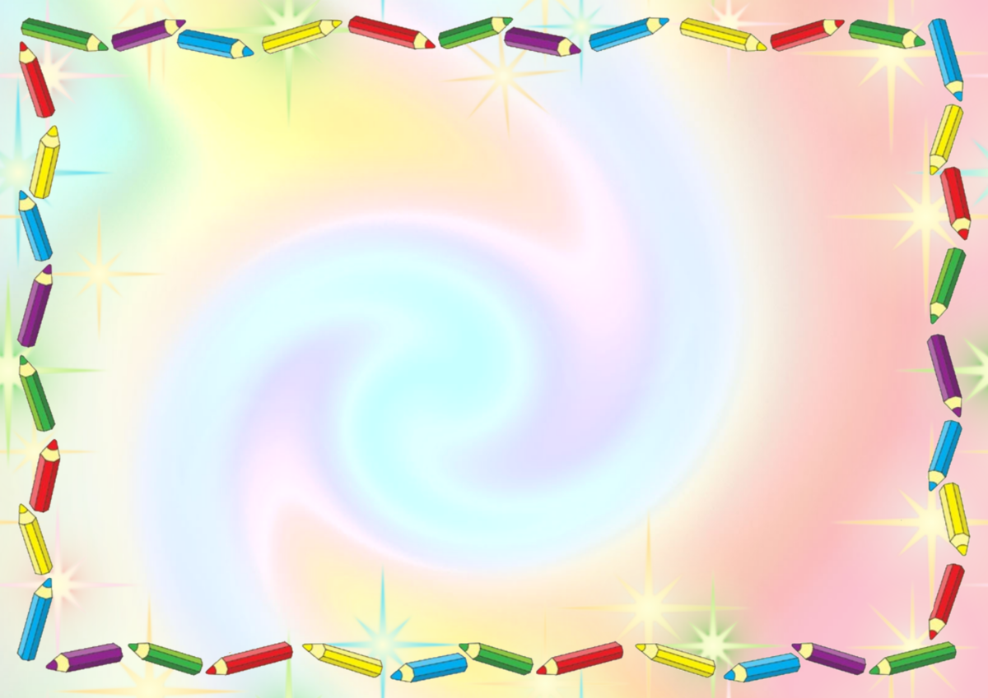
МБДОУ «Тимершикский детский сад «Кояшкай» Сабинского муниципального района Республики Татарстан»
Дидактические игры, направленные на формирование элементарных математических представлений у детей второй младшей и средней группы.
«Карандаши –кармашки»
Выполнила воспитатель: Хантимирова А.М.

Slide 2
Актуальность
Развитие элементарных математических представлений - это исключительно важная часть интеллектуального и личностного развития дошкольника. В соответствии с ФГОС дошкольное образовательное учреждение является первой образовательной ступенью и детский сад выполняет важную функцию подготовки детей к школе. И от того, насколько качественно и своевременно будет подготовлен ребенок к школе, во многом зависит успешность его дальнейшего обучения.
Математика обладает уникальным развивающим эффектом. « Математика - царица всех наук! Она приводит в порядок ум! ». Ее изучение способствует развитию памяти, речи, воображения, эмоций; формирует настойчивость, терпение, творческий потенциал личности.

Slide 3
Дидактические игры по формированию математических представлений можно разделить на следующие группы:
1. Игры с цифрами и числами
2. Игры путешествия во времени
3. Игры на ориентировку в пространстве
4. Игры с геометрическими фигурами
5. Игры на логическое мышление

Slide 4
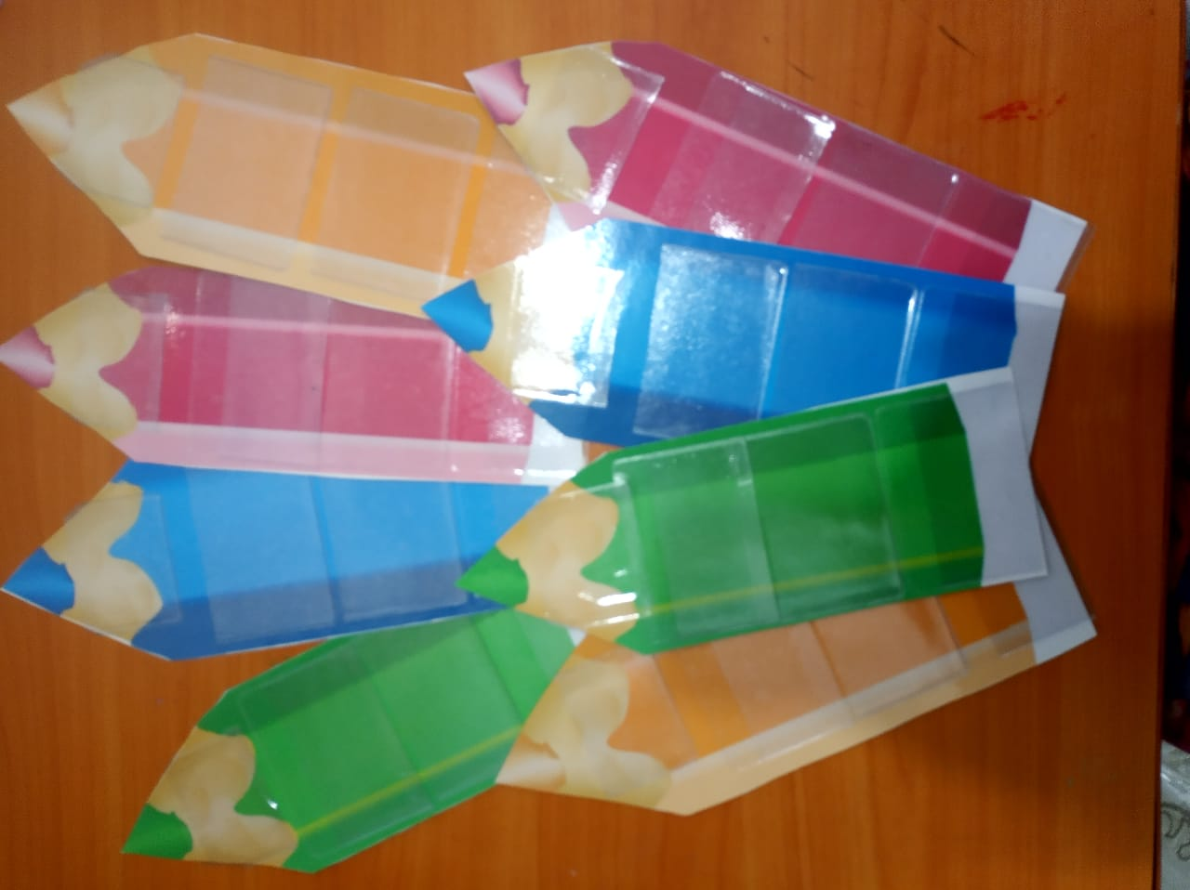
Дидактическая игра «Карандаши –кармашки»
Предлагаю вашему вниманию новую игру, которую я сделала .Надеюсь она будет интересна детям и будет имеют большую эффективность.

Slide 5
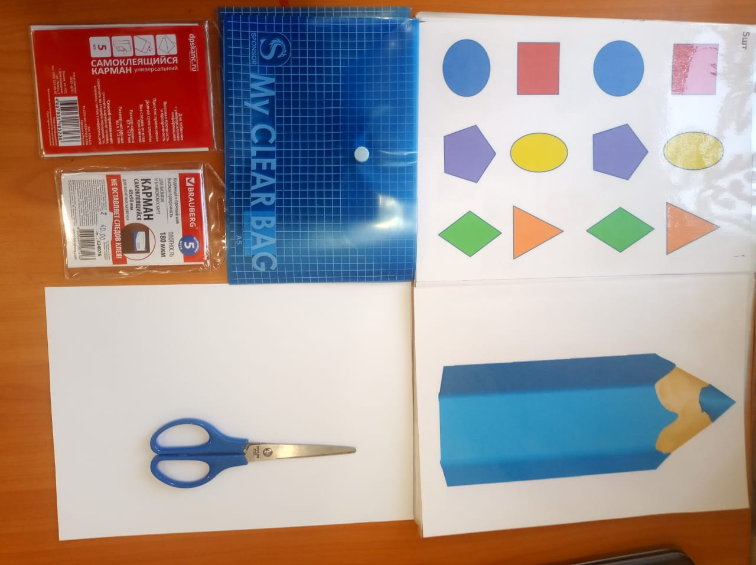
Для этого нам понадобиться:
Лист формата А4 -30 шт(распечатать разные геометрические фигуры,цифры,фрукты,овощи,професии,времена года)
Пленка для ламинирования формата А4-30 шт.
Кармашки размером
87*120мм -4 уп.
Кармашки размером 65*98мм - 2 уп
Скотч
Ножница
Конверты для игр,фигур-10шт

Slide 6
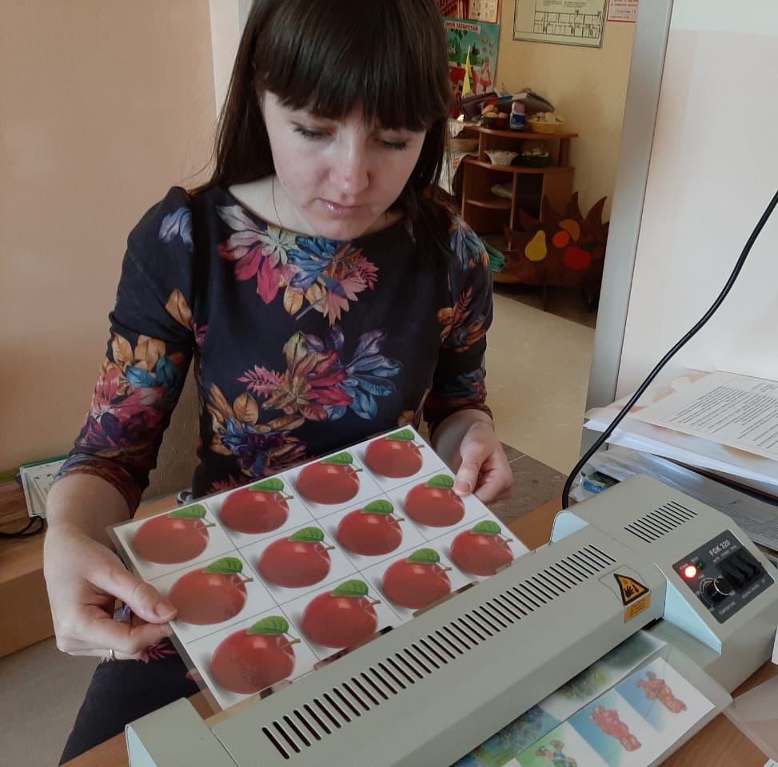
I этап работы
Ламинируем распечатаннные листы бумаги для прочности.

Slide 7
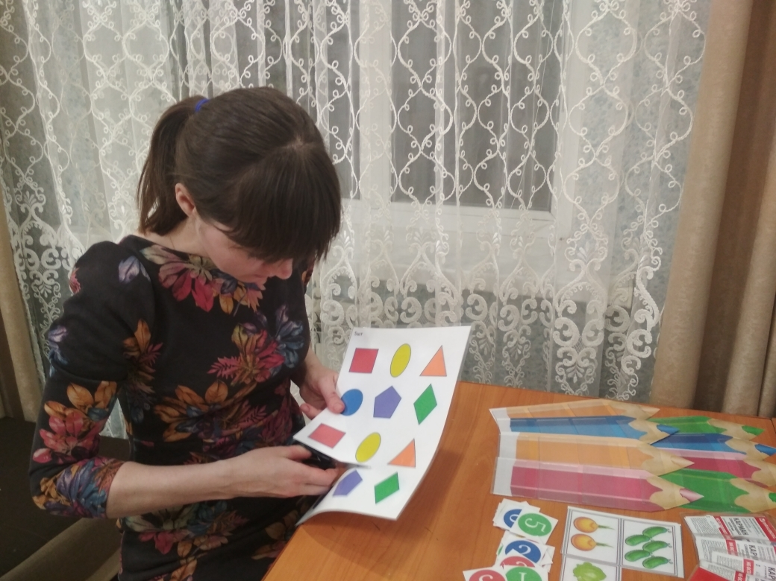
II этап работы
Вырезаем все листы с изображениями карандашей, фигур,чисел,фруктов ,овощей ,игрушек и прочих в размере кармашек .

Slide 8
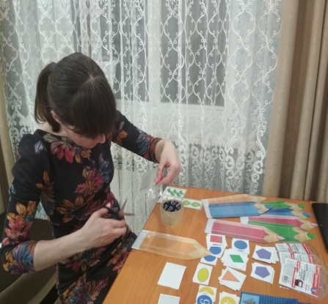
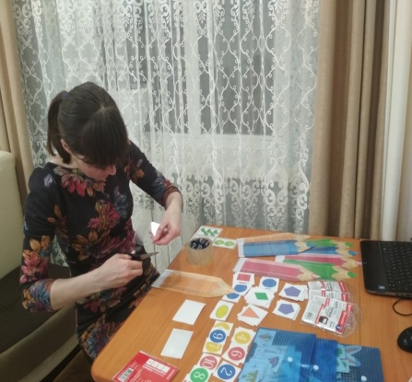
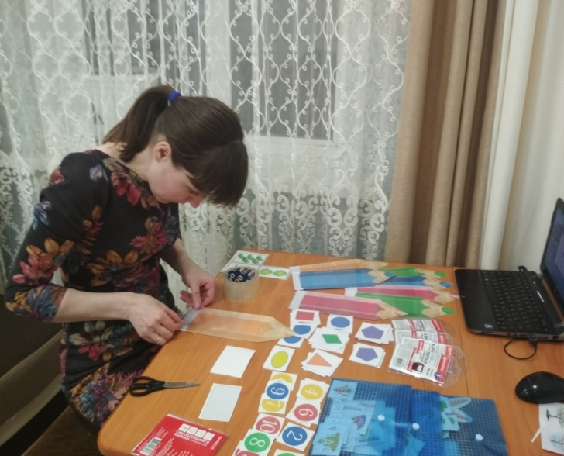
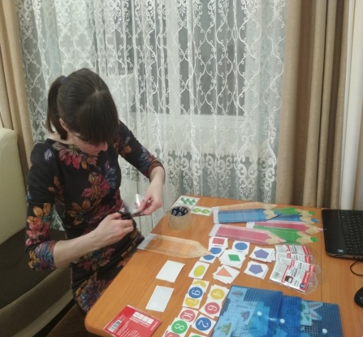
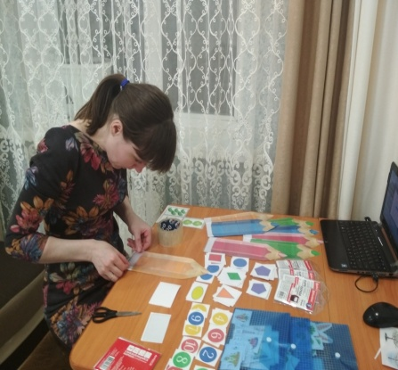
III этап работы
Начинаем клеить кармашки на изображения карандаша.
Для этого делим кармашек по полам .
С помощь скотча приклееваем отрезок.

Slide 9
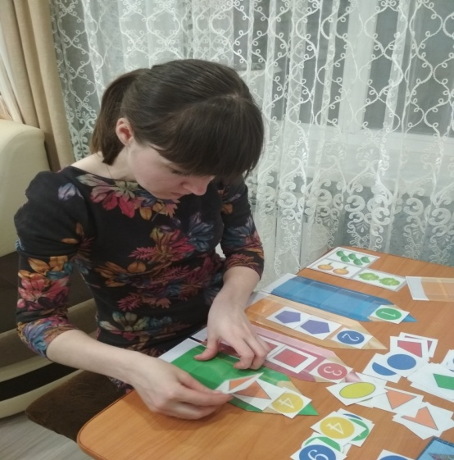
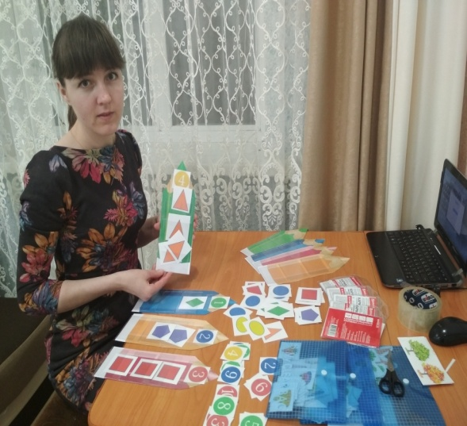
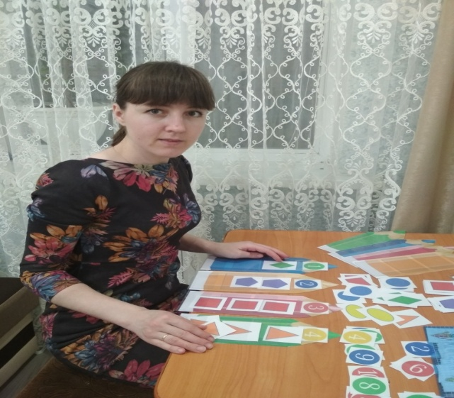
IV этап работы
В готовые
«Карандаши–кармашки»
раскладываем карточки-фигурки,цифры,овощи,
фрукты,предметы для игры.

Slide 10
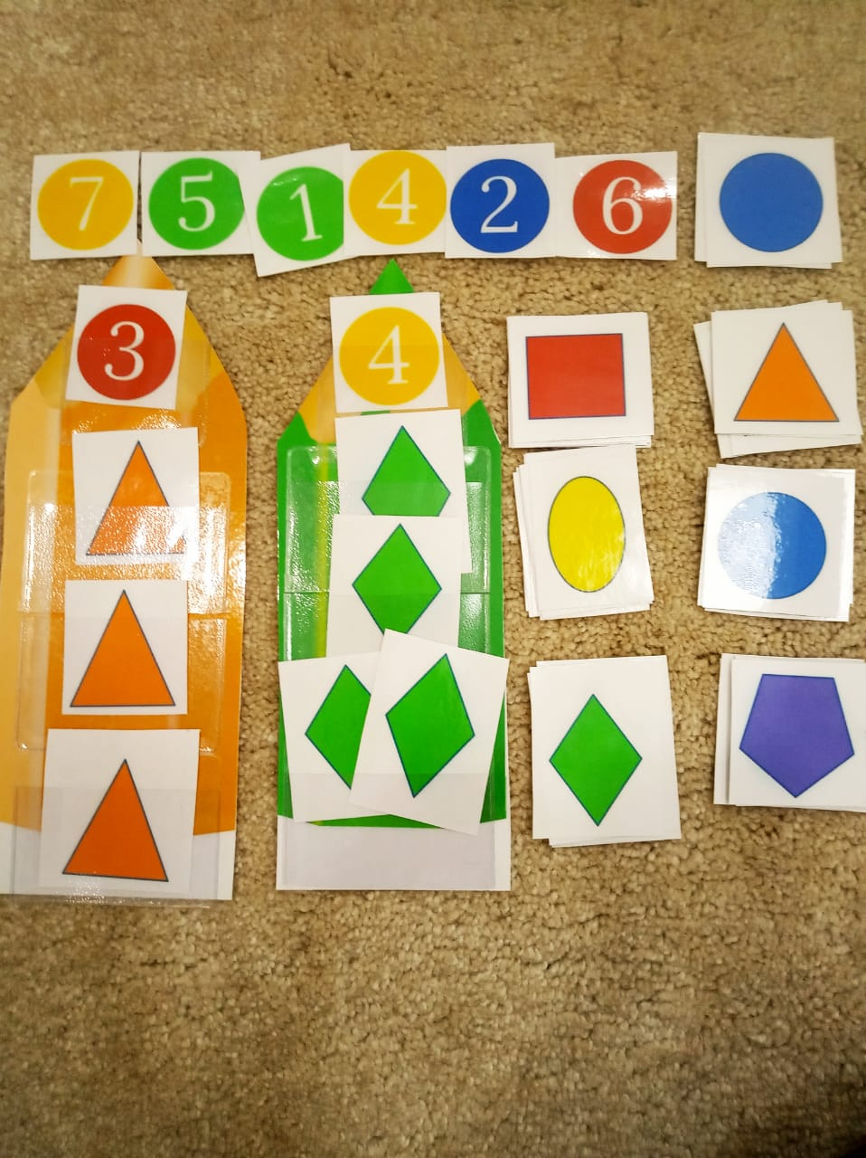
Виды дидактических игр «Карандаши-кармашки» по формированию математических представлений
«Составь группу из фигур»
Цель: упражнять в группировке геометрических фигур по цвету,по форме.
Содержание. По просьбе воспитателя дети раскладывают фигурки и отвечают на вопросы: «Какие у вас фигуры? Какого они цвета? Одинакового ли размера? Как можно сгруппировать фигуры, подобрать подходящие? (по цвету, форме,). Составьте группу из красных, синих, желтых,зеленых фигур. После того, как дети выполнять задание, В. спрашивает: «Какие получились группы? Какого они цвета? Какой формы оказались фигуры в первой группе? Из каких фигур составлена вторая группа? Сколько их всего? Сколько фигур разной формы в третьей группе? Назовите их! Сколько всего фигур желтого цвета?»

Slide 11
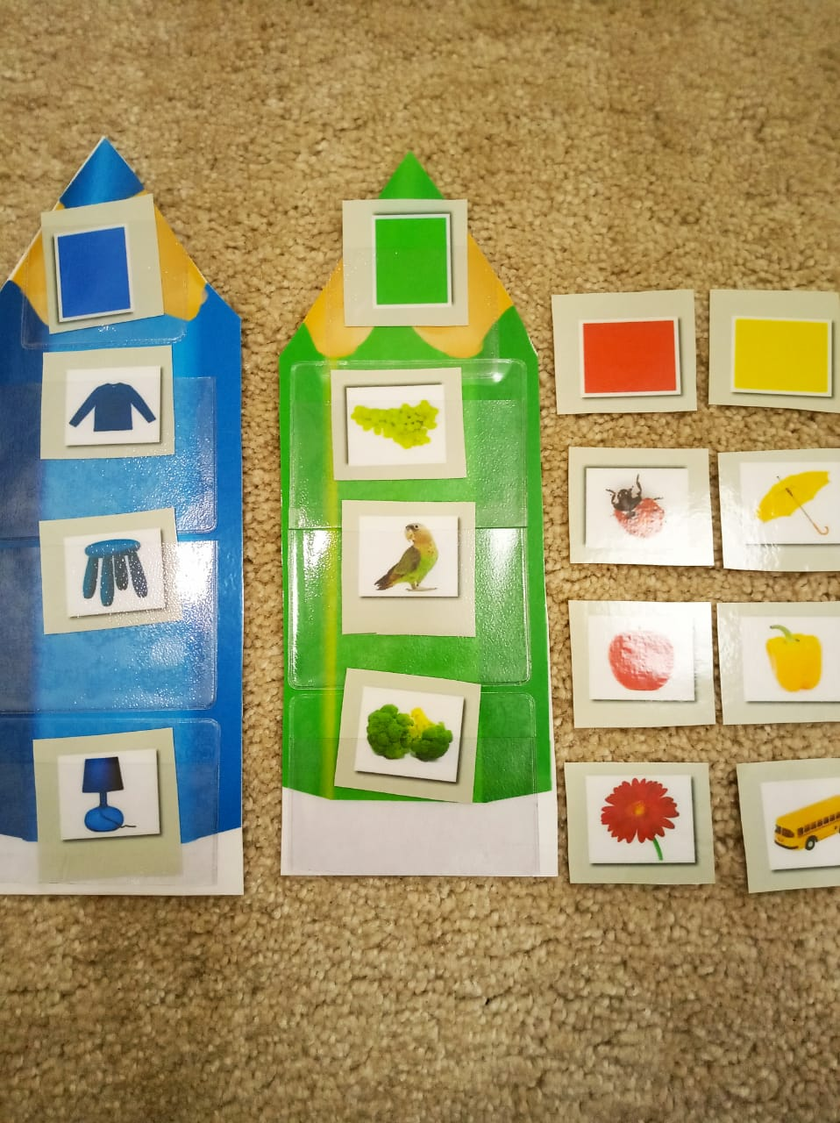
«Найди и назови»
Цель: закрепить умение быстро находить геометрическую фигуру и предмет одинакого цвета.
Ход игры: На столе перед ребёнком раскладываются в беспорядке 4 геометрических фигур разного цвета. Ведущий просит показать различные цвета геометрические фигуры, например: синий квадрат и подобрать к ниму синюю рубашку и подожить в кармашек синего карандаша.

Slide 12
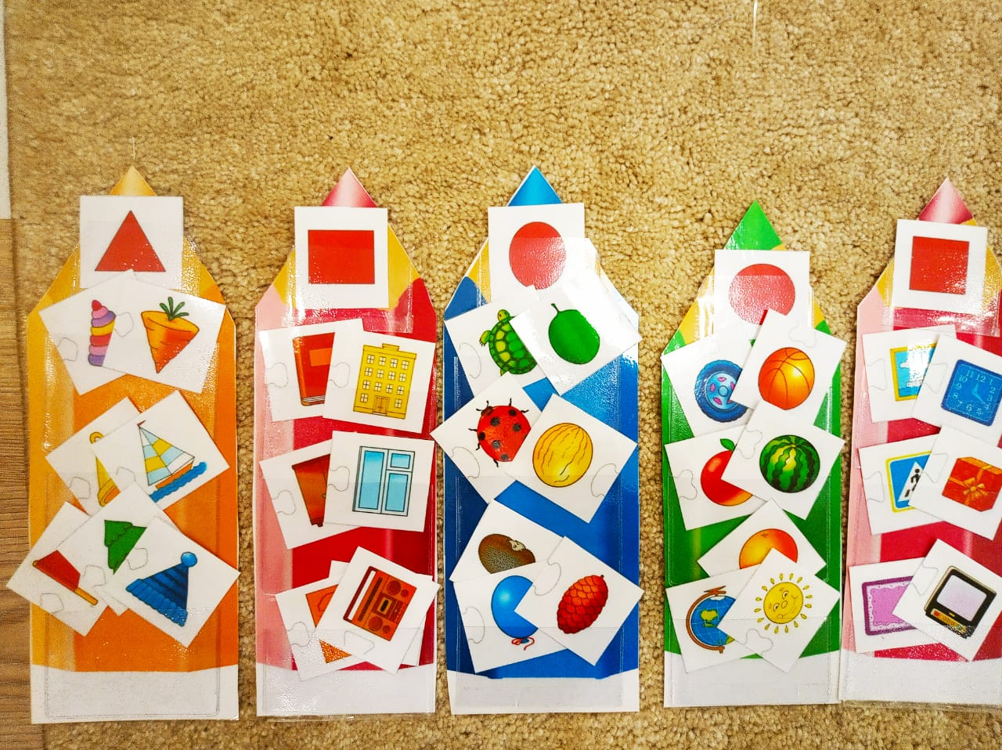
«Геометрическое лото».
Цель: учить детей сравнивать форму изображенного предмета с геометрической фигурой подбирать предметы по геометрическому образцу.
Материал. 5 карточек с изображением геометрических фигур: по 1 кругу, квадрату, треугольнику, прямоугольнику, овалу. По 5 карточек с изображением предметов разной формы: круглой (теннисный мяч, яблоко, шарик, футбольный мяч, воз душный шар), квадратный коврик, платок, кубик и т. д.; овальной (дыня, слива, лист, жук, яйцо); прямоугольной (конверт, портфель, книга, домино, картина).
Принимают участие 5 детей. Педагог рассматривает вместе с детьми материал. Дети называют фигуры и предметы. Затем по указанию воспитателя подбирают к своим геометрическим образцам карточки с изображением предметов нужной формы. Педагог помогает детям правильно назвать форму предметов (круглая, овальная, квадратная, прямоугольная).

Slide 13
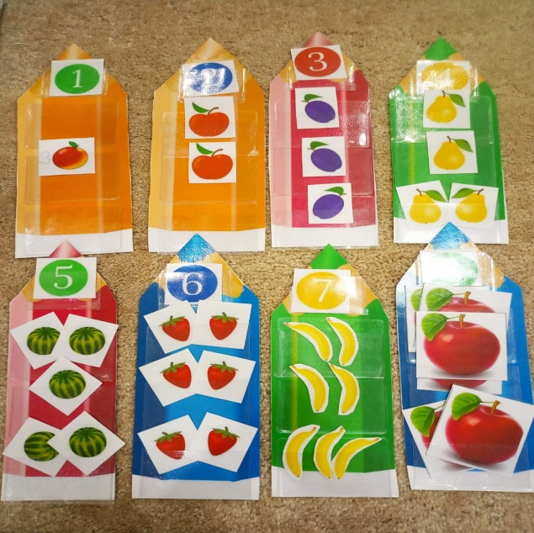
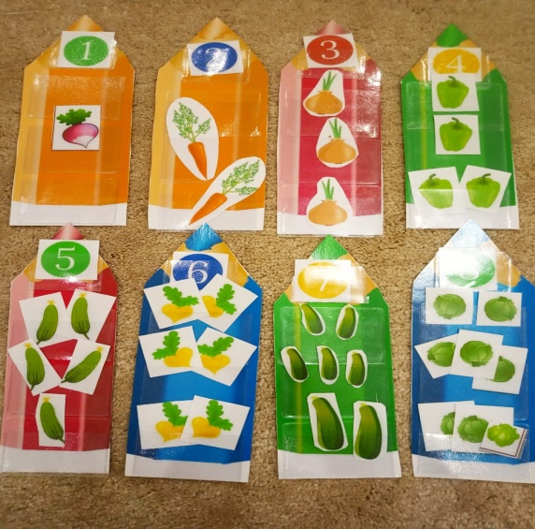
«Огород»
Цель: научить ребенка считать в пределах десяти .
Процедура проведения.
Первый вариант. В кармашках разное количество овощей нескольких видов, ребенку предлагается сосчитать и положить в первый кармашек ту цифру,который сосчитал (овощей,фруктов ).
Второй вариант. Воспитатель помогает ребенку закрепить понятия «один - много». В кармашках большое количество овощей одного вида. А где одна тыква или одна репка. Воспитатель задает вопросы: сколько капусты?, сколько тыкв? (один - много)

Slide 14
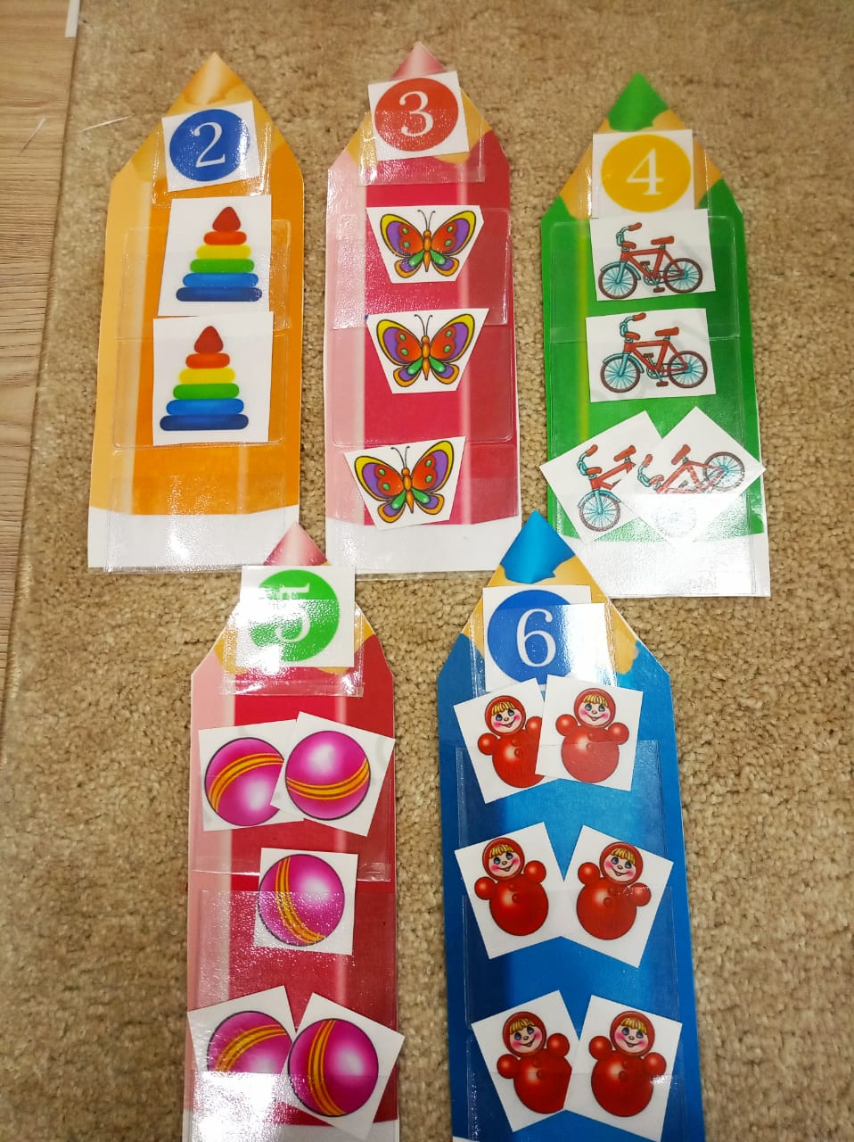
«Подбери игрушку»
Цель: упражнять в счете предметов по названному числу и запоминании его учить находить равное количество игрушек. Содержание:Воспитатель объясняет детям, что они будут учиться отсчитывать столько игрушек, сколько он скажет. По очереди вызывает детей и дает им задание принести определенное число игрушек и положить в кармашек . Другим детям поручает проверить, верно, ли выполнено задание, а для этого
сосчитать игрушки, например: «Марьям , принеси 2 пирамидки и положи в кармашек с цифрой 2 . Раяз , проверь, сколько пирамидок принесла Марьям». В результате на одном кармашке будет 2 игрушки, на втором-3, на третьем-4, на четвертом-5.

Slide 15
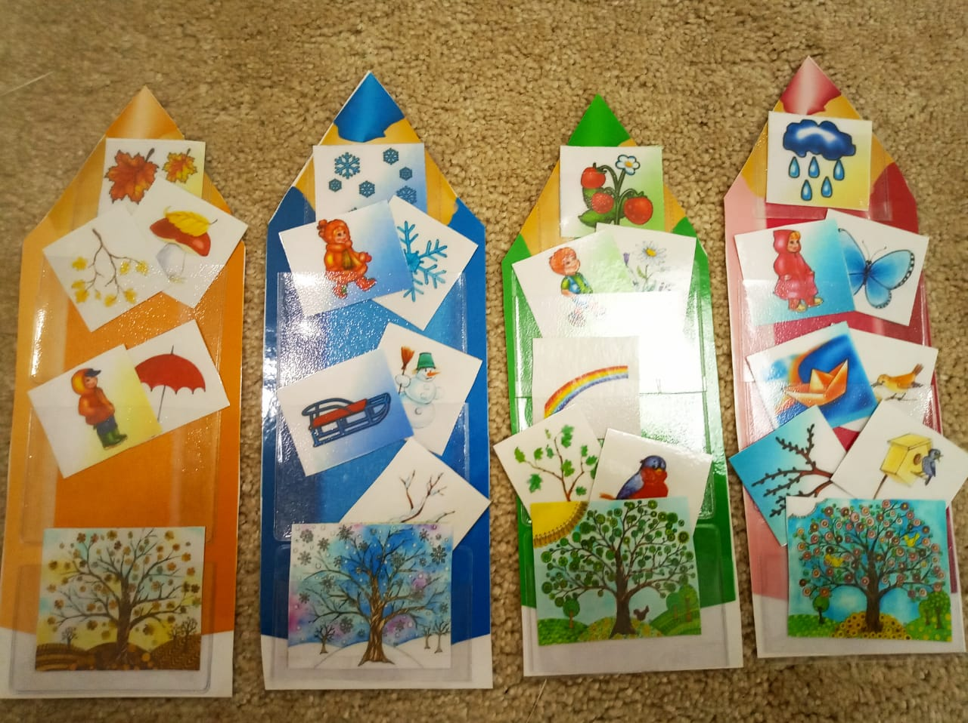
«Времена года»
Дидактические задачи: уточнить и углубить знания детей о временах года.
Ход игры:
Воспитатель спрашивает детей, знают ли они, когда собирают овощи, фрукты, когда бывает много желтых листьев и т. д. Ответы детей показывают, в какой мере они соотносят те или иные явления и труд человека со временем года. «А сейчас мы поиграем. Я буду называть время года, а вы будете отвечать, что бывает в это время и что делают люди. Например, я скажу: «Весна» — и положу в кармашек облоко с тучами, Сайда быстро вспомнит и скажет, что бывает весной. Например, весной тает снег»,ставишь карточку с явлениями природы весной и так заполняешь. Когда все дети усвоят правила, можно начинать игру.
Если кто-то не может ответить, воспитатель помогает ему вопросами.

Slide 16
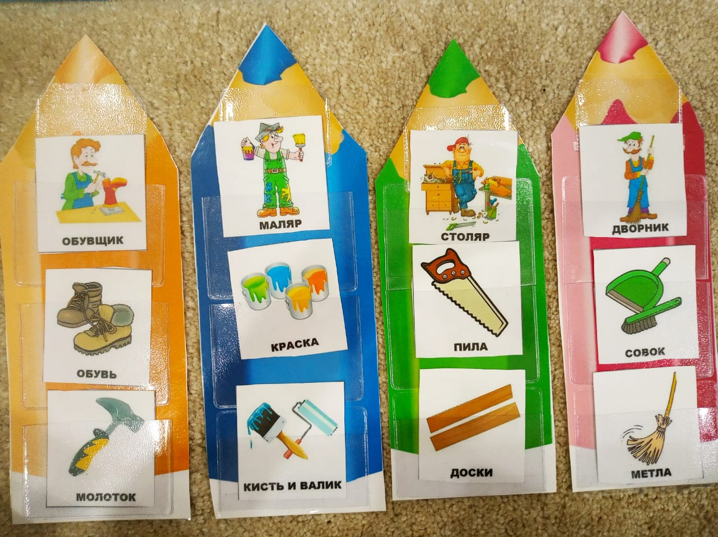
«Профессии.Кому это нужно»
Цель: закреплять представления детей о предметах и их использовании в трудовых процессах. Знакомить с профессиями.
Ход игры: педагог показывает детям карточки с различными предметами, просит положить в кармашек их и рассказать, когда они используются и с какой целью (это метла , она нужна дворнику , чтобы подметать двор).

Slide 17
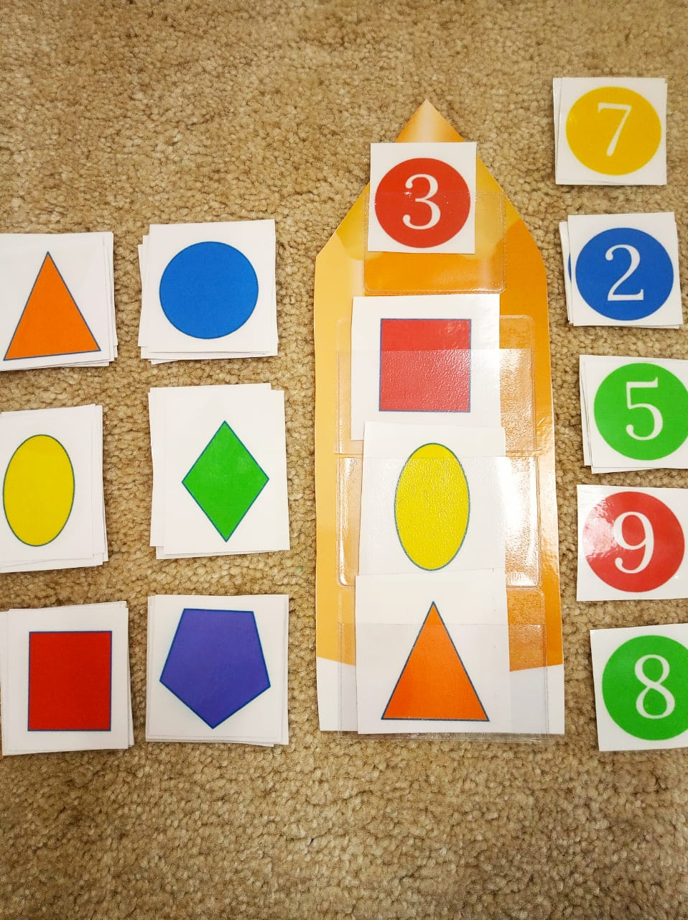
«Положи столько же»
Дидактические задачи: закреплять умение соотносить число и количество, различать геометрические фигуры, узнавать и называть цифры.
Ход игры:
Детям предлагается положить в кармашек столько геометрических фигур, столько показывает цифра в кармашке .

Slide 18
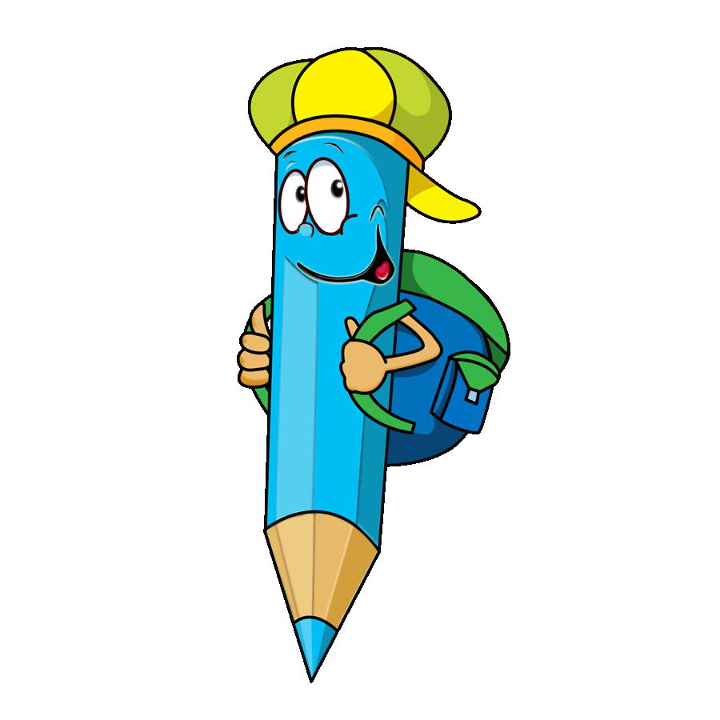
Важно правильно работать с дидактическим материалом. Важно понимать, что если ребенок терпит неудачу, то он быстро теряет интерес к занятию. Поэтому материал надо разбить на относительно небольшие части и давать ребенку простые и понятные объяснения каждого шага решения задачи.
Спасибо за внимание!

